Slide 1
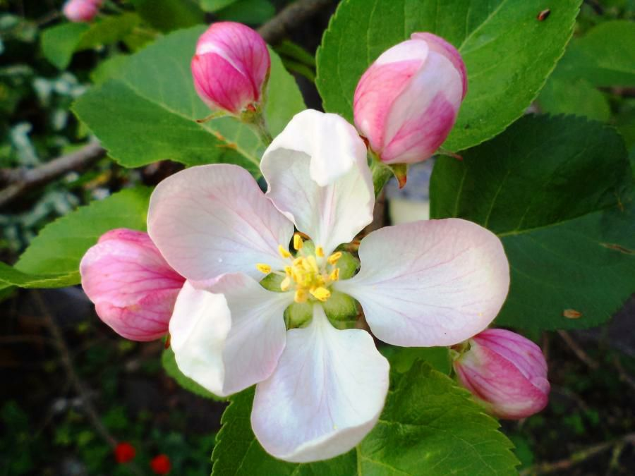

Slide 2
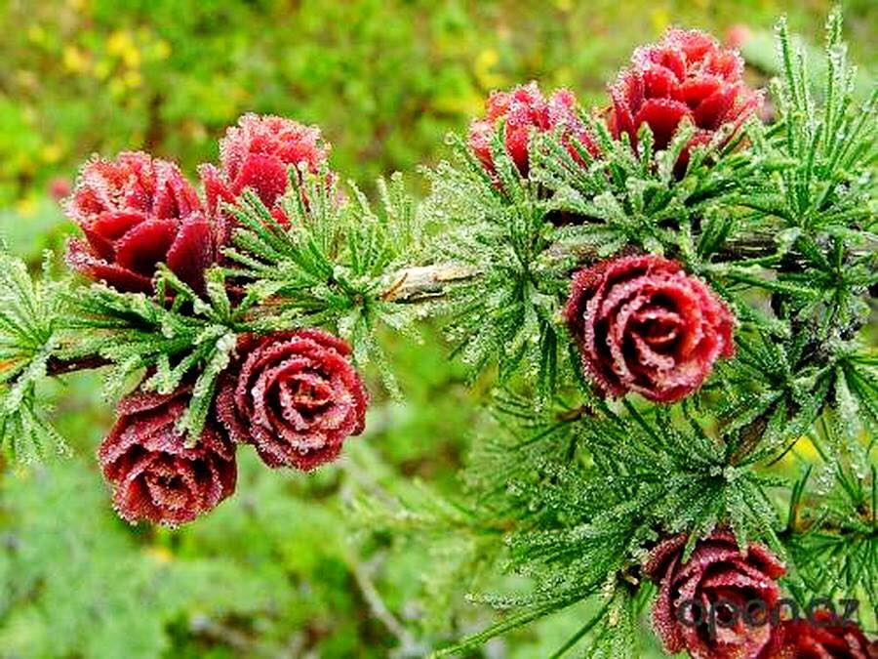


Slide 3

TRƯỜNG TIỂU HỌC ĐỨC XUÂN
THỦ CÔNG - LỚP 3B
Ôn tập chủ đề
Cắt, dán chữ cái đơn giản

Slide 4

CẮT CHỮ T

Slide 5
B­íc 1: KÎ ch÷ H,
B­íc 2: C¾t ch÷ H
B­íc 3: D¸n ch÷ H

Slide 6
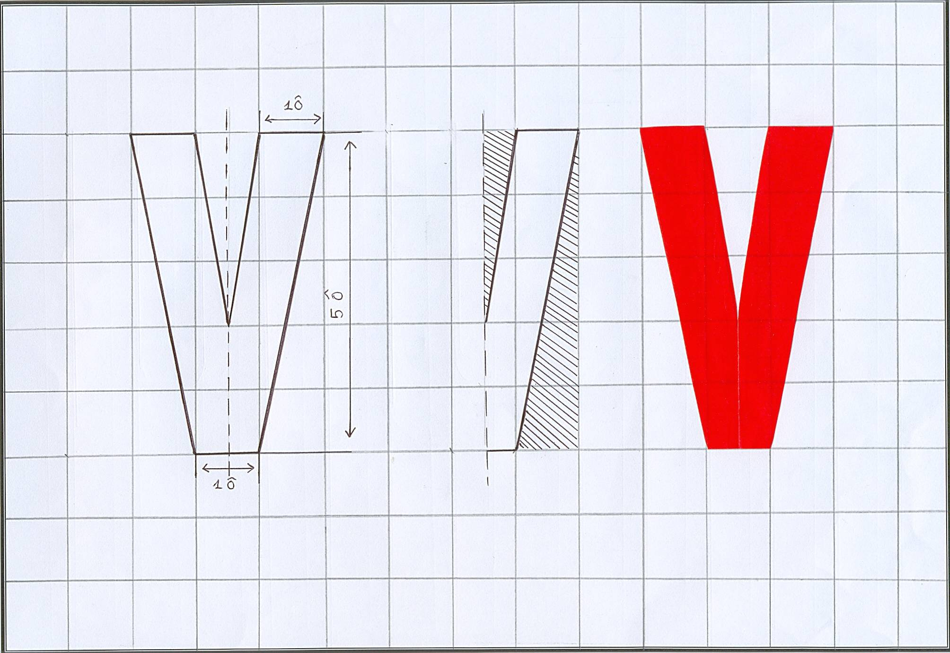

Slide 7
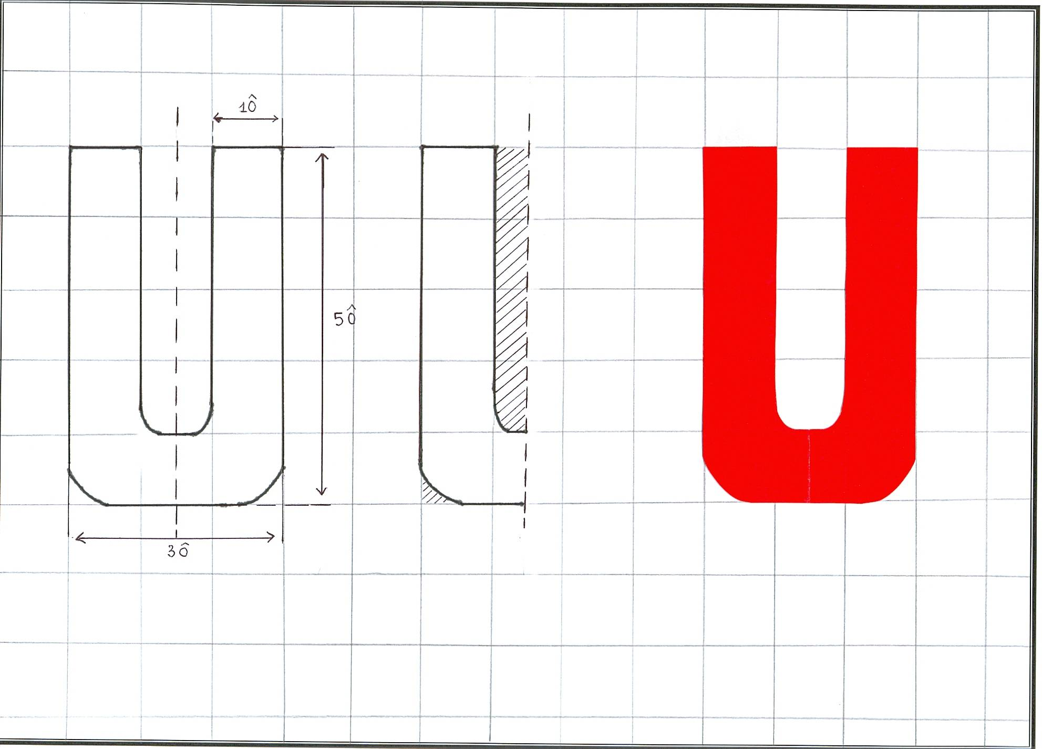

Slide 8
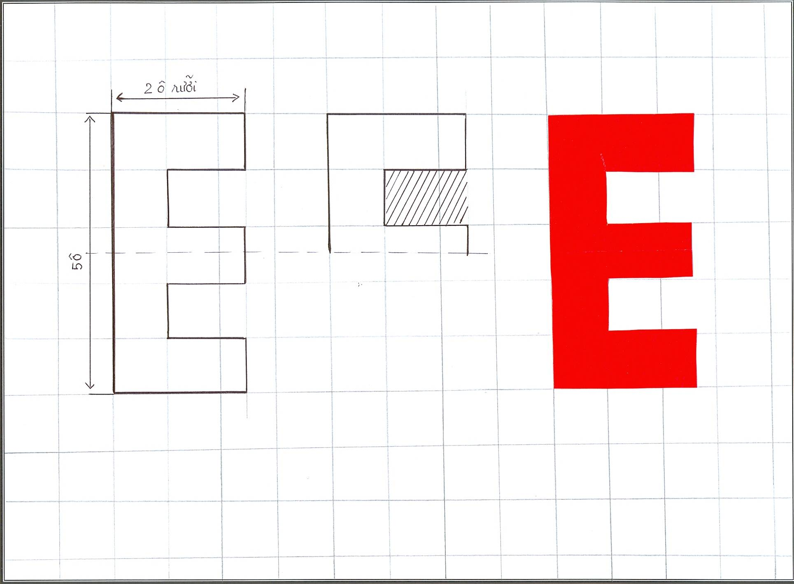

Slide 9



Tiết học kết thúc

Slide 10




CHÀO CÁC EM !

